Slide 1
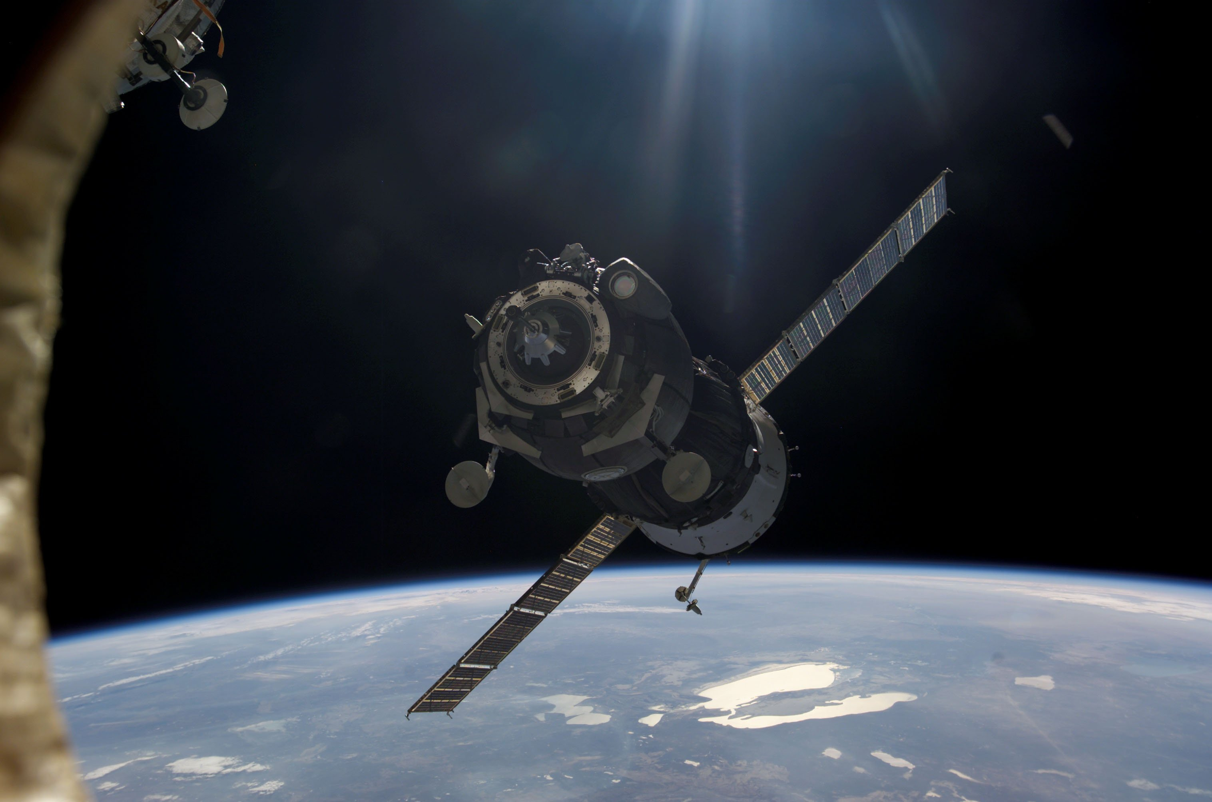
نقش برنامه نویسی در عرصه هوافضا

Slide 2
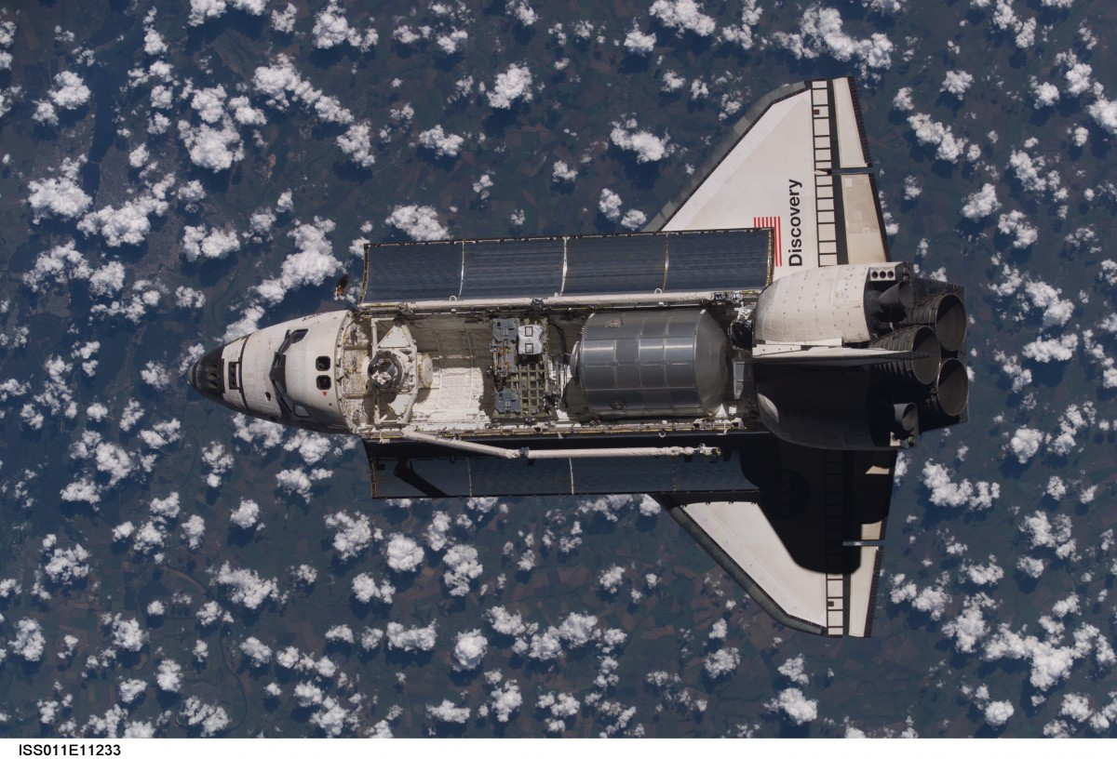
مقدمه
برنامه نویسی در عرصه هوا و فضا یک نقش بسیار حیاتی و گسترده دارد و در این حوزه‌ها از طیف وسیعی از زبان‌ها و تکنولوژی‌ها برای توسعه نرم‌افزارهای مختلف استفاده می‌شود. در ادامه به برخی از نقش‌های برنامه نویسی در عرصه هوا و فضا پردازش می‌شود.

Slide 3
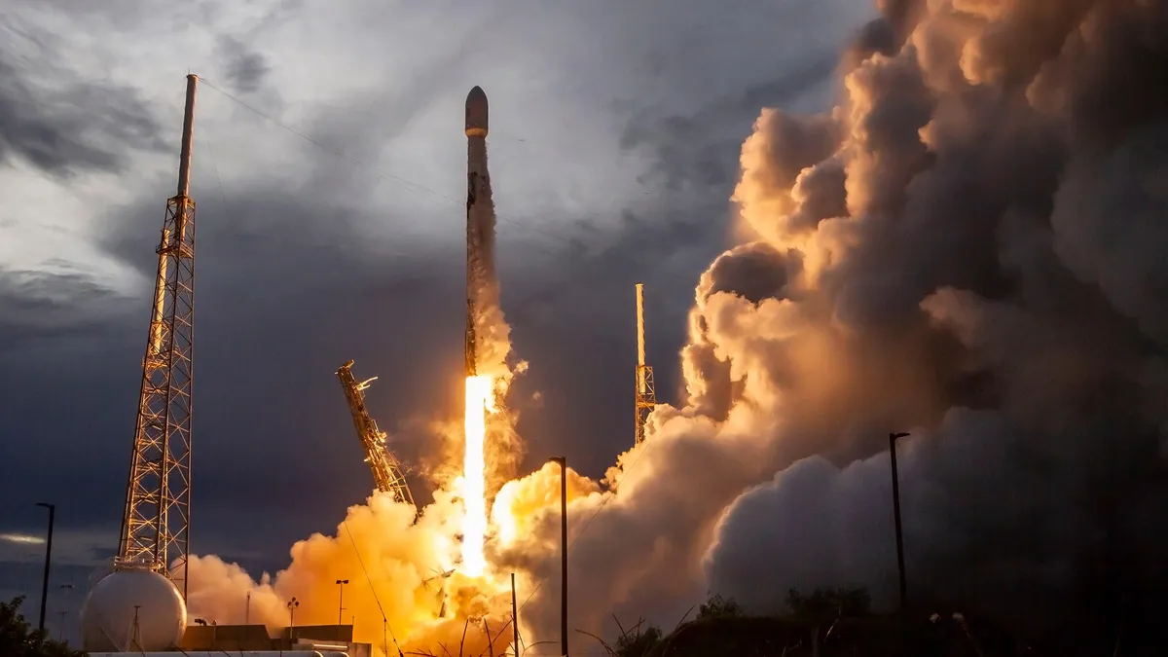
استفاده از برنامه‌نویسی در هوافضا
﻿
برنامه‌نویسی سیستم‌های راکت
برنامه‌نویسی سیستم‌های راکت در هوافضا برای کنترل و مدیریت عملکرد راکت‌ها استفاده می‌شود. این شامل برنامه‌نویسی سیستم‌های راکت برای راه‌اندازی، کنترل سوخت و مواد مصرفی، و مدیریت حرکت و موقعیت راکت است.
کنترل پرواز
با برنامه‌نویسی دراین عرصه شاهد محقق شدن کنترل پرواز و مدیریت حرکت و موقعیت هواپیماها و فضاپیماها در تمام نقاط دورادور جهان مورد استفاده قرار گیرد. این شامل برنامه‌نویسی سیستم‌های خودکار کنترل پرواز، سیستم‌های هدایت و موقعیت‌یابی، و سیستم‌های ناوبری است.
سیستم‌های ماهواره‌ای
یکی دیگر از استفاده های برنامه‌نویسی در هوافضا شامل سیستم‌های ماهواره‌ای می‌شود. برنامه‌نویسی سیستم‌های ماهواره‌ای برای کنترل و مدیریت سیستم‌های ماهواره‌ای، ارسال و دریافت داده‌ها، و محاسبات علمی و مهندسی مورد استفاده قرار می‌گیرد.

Slide 4
کاربردهای برنامه‌نویسی در هوافضا
مدیریت مسیر پرواز
برنامه‌نویسی در هوافضا برای مدیریت مسیر پرواز هواپیماها استفاده می‌شود. این شامل برنامه‌های کنترل ترافیک هوایی، مسیریابی بهینه، و ردیابی فضاپیماها می‌شود.
کنترل سیستم‌های هوایی
یکی دیگر از کاربردهای برنامه‌نویسی در هوافضا برای کنترل سیستم‌های هوایی و ماهواره‌ای مانند موتورها، سیستم‌های الکترونیکی، و سیستم‌های انرژی مورد استفاده قرار می‌گیرد که اینها شامل برنامه‌های کنترل خودکار، سیستم‌های اعلان خطر، سیستم‌های ارتباطی و… می‌شود.
تحلیل داده‌های فضایی
یکی از کاربرد های برنامه‌نویسی در هوافضا برای تحلیل داده‌های فضایی استفاده می‌شود که شامل برنامه‌های جمع‌آوری داده‌ها، تحلیل داده‌های ماهواره‌ای، و پیش‌بینی هوا و اقلیم است.

Slide 5
چالش‌های برنامه‌نویسی در هوافضا
مقاومت در برابر شرایط سخت محیطی
برنامه‌نویسان در حوزه هوافضا با شرایط سخت ، پویایی محیطی روبرو هستند. این شرایط شامل دماهای بسیار پایین یا بسیار بالا، فشارهای بیرونی قوی، و اثرات ناشی از شتاب‌های زیاد است. برنامه‌نویسان باید برنامه‌های قابل اجرا در این شرایط سخت طراحی کنند و از روش‌های مقاومت در برابر این شرایط استفاده کنند. محیط فضا دارای شرایط پویایی و تغییرات سریع است. برنامه‌نویسان این عرصه باید به طور پویا به تغییرات در شرایط محیط و مخاطرات محتمل پاسخ دهند و نرم‌افزارها را بازبینی و به‌روزرسانی کنند.
انطباق با استانداردهای صنعتی
در حوزه هوافضا، استانداردهای صنعتی بسیار سختگیرانه و دقیق هستند. برنامه‌نویسان باید برنامه‌ها و سیستم‌های خود را طبق این استانداردها طراحی کنند و از اصول و مفاهیم مربوط به این صنعت پیروی کنند. این موضوعات شامل استفاده از زبان‌ها و فریمورک‌های مناسب، رعایت قوانین ایمنی و امنیتی، و استفاده از روش‌های تست و اعتبارسنجی صحیح است.
امنیت سیستم‌ها
در حوزه هوافضا، امنیت سیستم‌ها بسیار حیاتی است. برنامه‌نویسان باید از روش‌ها و فناوری‌های مناسب برای حفاظت از سیستم‌ها و اطلاعات استفاده کنند. این شامل استفاده از رمزنگاری، مکانیزم‌های دسترسی و احراز هویت، و تست امنیتی سیستم‌ها است. همچنین، برنامه‌نویسان باید با تهدیدات امنیتی مرتبط با حوزه هوافضا آشنا باشند و روش‌های مناسبی برای پیشگیری و مدیریت این تهدیدات را به کار ببرند.

Slide 6
پیشرفت‌های اخیر در برنامه‌نویسی هوافضا
استفاده از فناوری بلاکچین:
به‌کارگیری فناوری بلاکچین برای بهبود امنیت اطلاعات و داده‌های مرتبط با مأموریت‌های هوافضا. این امر به برنامه‌نویسان این امکان را می‌دهد تا اطمینان حاصل کنند که داده‌ها امن و تغییر ناپذیر هستند.
استفاده از cubesats:
ماهواره های مکعبی ماهواره‌های کوچک و سبک با ابعاد استاندارد یک کیسه مکعبی مانند به مراتب قابل حمل تر هستند.
استفاده از هوش مصنوعی و یادگیری ماشین در سیستم‌ها:
استفاده از هوش مصنوعی در سیستم‌های هوافضا، امکان بهبود عملکرد و کارایی این سیستم‌ها را فراهم می‌کند به گونه‌ای که افزایش قدرت پردازش و پردازش تصاویر ماهواره‌ای و داده‌های حسگرهای فضایی از طریق استفاده از رویکردهای هوش مصنوعی و یادگیری عمیق. این امکان را فراهم می‌کند تا اطلاعات مفیدتری از داده‌های هوافضا استخراج شود.
اصلاح خطاها و پیش‌بینی مشکلات به‌وسیله الگوریتم‌های هوش مصنوعی، امنیت و ایمنی پرواز را افزایش می‌دهد.
بهبود کارایی سیستم‌های راکت:
استفاده از یادگیری ماشین در بهینه‌سازی کارایی سیستم‌های راکت، باعث افزایش دقت و .کاهش خطاها می‌شود
﻿
استفاده از داده های جدید:
جمع‌آوری و استفاده از داده‌های جدید از سنسورها و ابزارهای پیشرفته ای که به صورت دائمی به فضا ارسال می‌شوند. این داده‌ها به برنامه‌نویسان این امکان را می‌دهند تا به تحلیل‌ها و مدل‌سازی‌های پیشرفته تر بپردازند.

Slide 7
برنامه نویسی در حوزه پردازش تصاویر ماهواره‌ای از اهمیت بسیاری برخوردار است و
در متون زیر به برخی از کاربردهای این زمینه اشاره می‌شود:
تشخیص الگوها و اشیاء:
توسعه الگوریتم‌ها و برنامه‌هایی برای تشخیص الگوها، اشیاء و ساختارهای مختلف در تصاویر ماهواره‌ای.
تشخیص و شناسایی ویژگی‌های خاص مانند ساختمان‌ها، خطوط جاده، رودخانه‌ها و شیب‌های زمین.
تصحیح تصاویر:
اعمال فیلترها و تکنیک‌های پردازش تصویر برای بهبود کیفیت تصاویر ماهواره‌ای و حذف نویزهای ممکن.
تصحیح افتراقات لونی و نوری در تصاویر.
شناسایی و تحلیل مناطق مختلف:
تشخیص و شناسایی مناطق جغرافیایی مختلف مانند شهرها، مزارع، جنگل‌ها و مناطق آبی.
تحلیل تغییرات زمین‌شناسی و محیط زیستی در طول زمان.
مدیریت منابع طبیعی:
مانیتورینگ و ارزیابی موارد طبیعی مانند آب، جنگل، و زمین‌های کشاورزی با استفاده از تصاویر ماهواره‌ای.
کاوش معدنی و نفتی:
تحلیل تصاویر ماهواره‌ای برای کشف منابع معدنی و نفتی.
تعیین نقاط قوت و ضعف در محیط‌های معدنی.
پیش‌بینی تغییرات اقلیمی:
استفاده از تصاویر ماهواره‌ای برای پیش‌بینی و مانیتورینگ تغییرات اقلیمی و محیط‌زیستی.

Slide 8
مسائل مربوط به امنیت و دفاع:
تحلیل تصاویر ماهواره‌ای برای امور نظامی، امنیت ملی و مدیریت بحران.
مطالعات شهری و برنامه‌ریزی:
تحلیل تصاویر ماهواره‌ای برای مطالعات شهری، برنامه‌ریزی شهری و نظارت بر توسعه شهری.
سیستم‌های اطلاعات جغرافیایی (GIS):
ادغام تصاویر ماهواره‌ای با سامانه‌های اطلاعات جغرافیایی برای تحلیل و مدیریت مکانی اطلاعات.
کمک به علوم زمین‌شناسی:
ارائه داده‌های ماهواره‌ای برای تحقیقات زمین‌شناسی و مطالعات جغرافیایی.
از زبان‌های برنامه‌نویسی متنوعی نظیر پایتون ، متلب و جاوا می‌توان دراین زمینه استفاده کرد و میتوا ن از کتاب خانه ها و فریمورک های پردازش تصویر مانند اوپن سی وی ، تنسورفلوو و پای‌تروچ استفاده نمود.

Slide 9
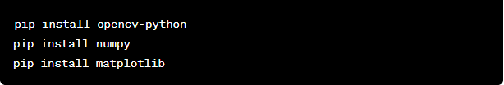
پایتون به عنوان یک زبان برنامه‌نویسی محبوب و قدرتمند، در زمینه پردازش تصاویر ماهواره‌ای نیز به‌کار می‌رود. در ادامه، چند توضیح و مثال برای پردازش تصاویر ماهواره‌ای با استفاده از برخی از کتابخانه‌های معروف آن ارائه شده است.
1- نصب کتاب خانه های مورد نیاز:

Slide 10
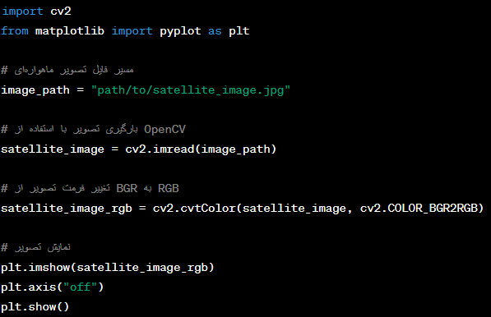
2-بارگیری و نمایش یک تصویر ماهواره ای:

Slide 11
3-استفاده ار فیلتر برای بهبود کیفیت:
برای بررسی جزئیات و کلیات دقیق تصاویر ارائه شده از سحابی ها و پدیده های طبیعی درون یا برون از منظومه شمسی ائم از نقاط لاگرانژ، تجمعات ذرات اتمی و کیهانی و ...

Slide 12
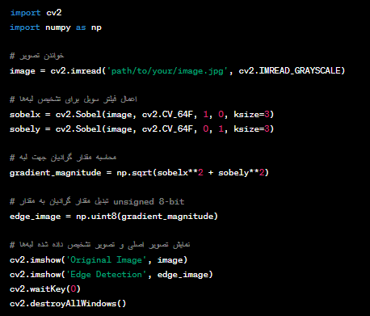
4-تشخیص لبه ها در تصویر:
پردازش تشخیص لبه‌ها یکی از وظایف مهم در پردازش تصویر است که به شناسایی مرزها و تفکیک اجزای مختلف تصویر کمک می‌کند. در برنامه‌نویسی، این کار عمدتاً با استفاده از الگوریتم‌ها و تکنیک‌های پردازش تصویر انجام می‌شود. یکی از الگوریتم‌های معروف برای تشخیص لبه‌ها، کد پایتون برای تشخیص لبه‌ها با استفاده از این است.

